Slide 1
Klasa humanistyczno-dziennikarska

Slide 2
Klasa z rozszerzonym programem nauczania :
języka polskiego,
historii,
wiedzy o społeczeństwie z innowacją pedagogiczną „W świecie mediów”

Slide 3
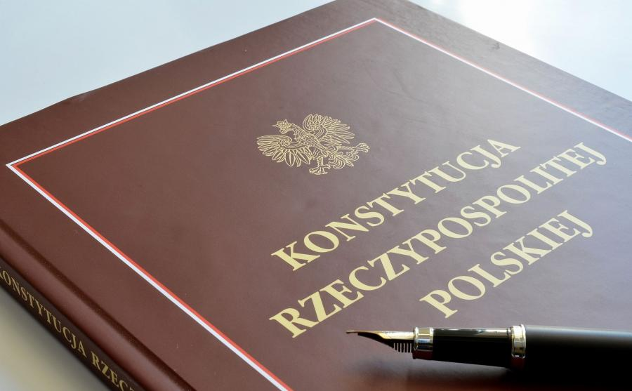
Dzięki realizacji przedmiotów kierunkowych w zakresie rozszerzonym, jesteśmy dobrze przygotowani do matury i studiów na kierunkach humanistycznych

Slide 4
„W świecie mediów”
Jest to innowacja pedagogiczna w klasie humanistyczno-dziennikarskiej. Na zajęciach uczniowie zgłębiają swoją wiedzę na temat zawodu dziennikarza; poznają rodzaje dziennikarstwa, cechy dobrego dziennikarza oraz dowiadują się jak pisze się reportaż, czy też czym jest publicystyka.

Slide 5
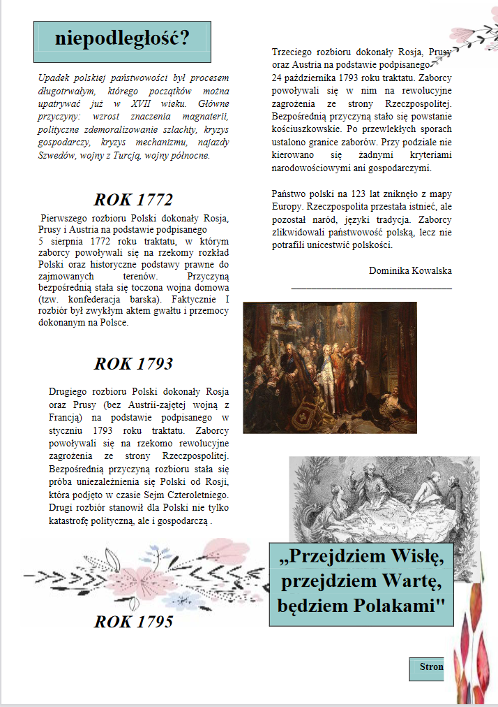
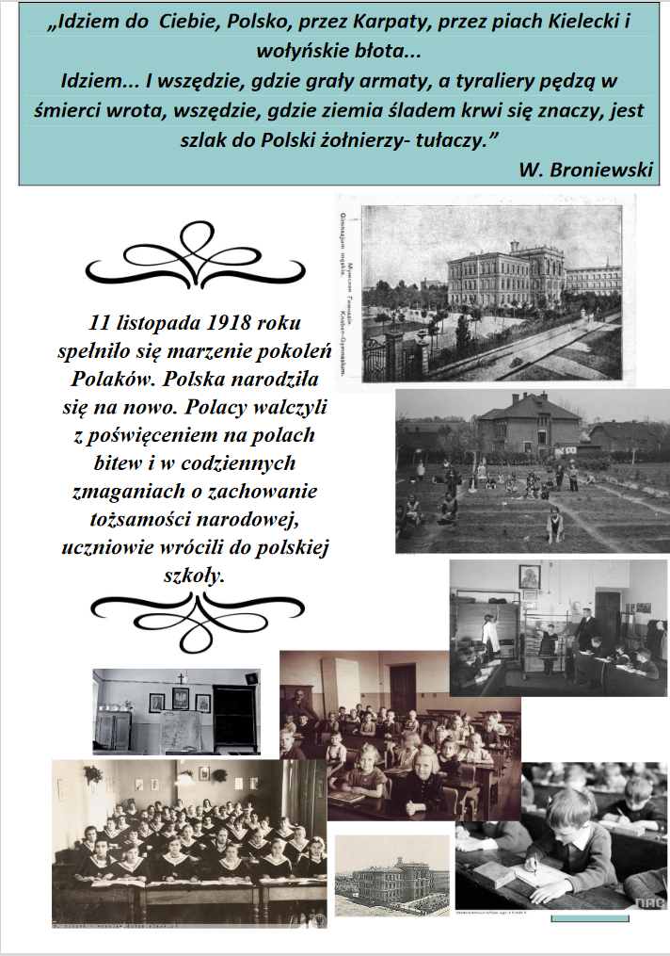
Gazetka szkolna „Wtyczka”
Wydawana nieprzerwanie od ponad 10 lat
Szkolne pismo związane jest z kółkiem dziennikarskim i Samorządem Uczniowskim.

Slide 6
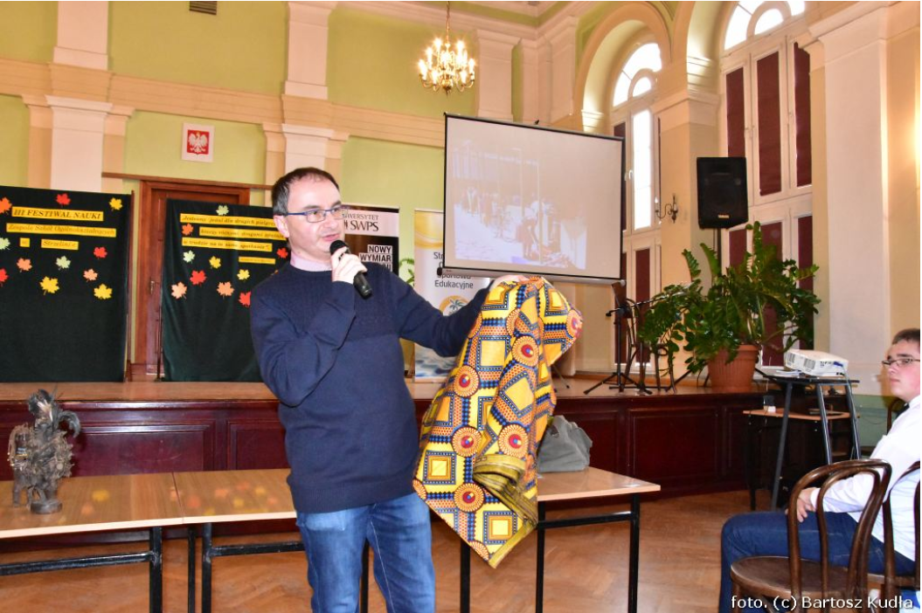
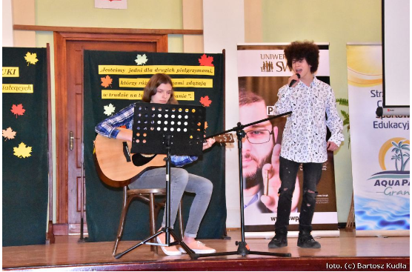
Festiwal Nauki
Część humanistyczna
Wykłady
Warsztaty
Prelekcje
Pokazy

Slide 7
Warsztaty dziennikarskie

Slide 8
Sprawdź nas również na : www.lostrzelin.pl youtube.com/kudlabartosz facebook.com/liceumwstrzelinie

Slide 9
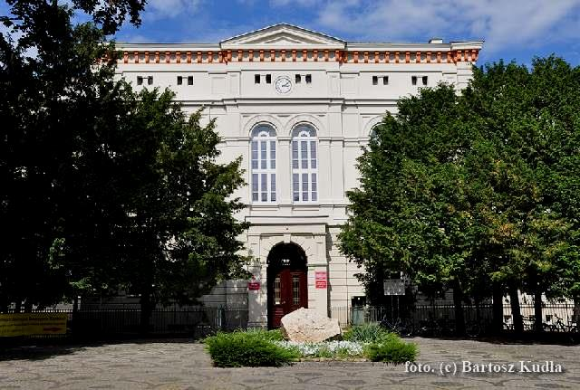
Przyjdź i przekonaj się sam!

